Slide 1
Вуща! Паще олэн! Здравствуйте, ребята!
Знаете ли вы деревья Югорского края?

Slide 2
Характеристика лесного фонда Ханты-Мансийского автономного округа – Югры на 1 января 2021 года
Общая площадь земель, на которых расположены леса составляет 50 399,0 тыс. га, в том числе:
земли лесного фонда – 49 351,7 тыс. га
(4,3% от площади земель лесного фонда Российской Федерации, 44,1% от площади земель лесного фонда Уральского Федерального округа);
земли населенных пунктов, на которых расположены леса – 195,8 тыс.га
(14,5% от лесов, расположенных на землях населенных пунктов Российское Федерации, 42,4% от лесов, расположенных на землях населенных пунктов Уральского Федерального округа);
земли особо охраняемых природных территорий – 851,5 тыс. га.
(3% от лесов, расположенных на землях особо охраняемых природных территорий Российской Федерации, 46% от лесов, расположенных на землях особо охраняемых природных территорий Уральского Федерального округа).
2. Лесистость территории по Ханты-Мансийскому автономному округу – Югре составляет 53,8%.

Slide 7
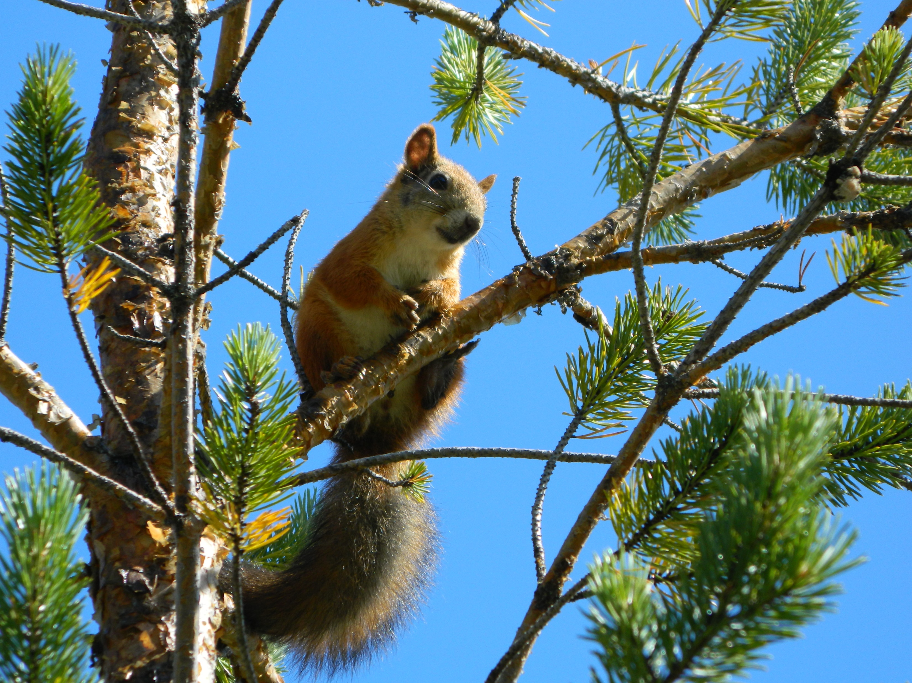

Slide 8
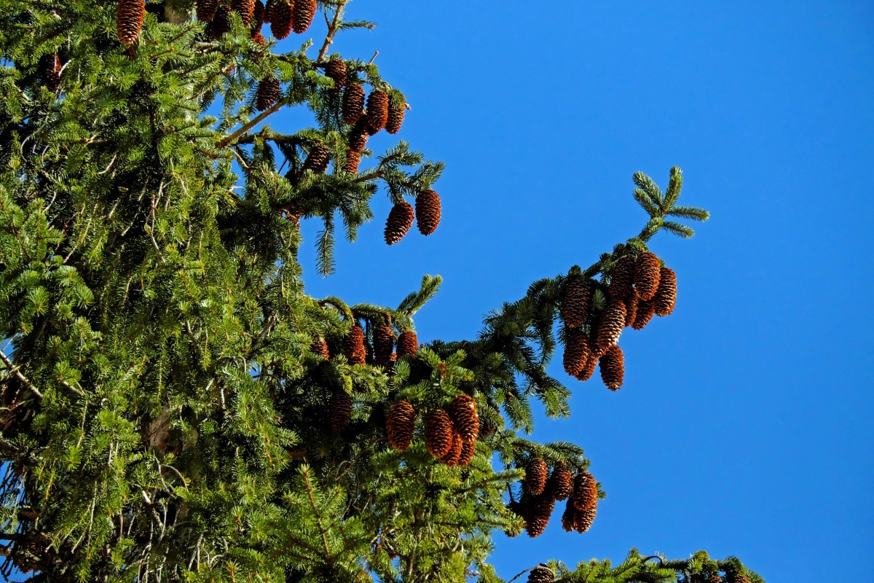

Slide 9
Рисуем сосну

Slide 10
Рисуем ёлку

Slide 11
Рисуем березу

Slide 12
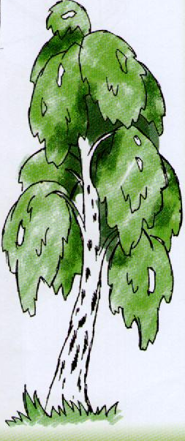
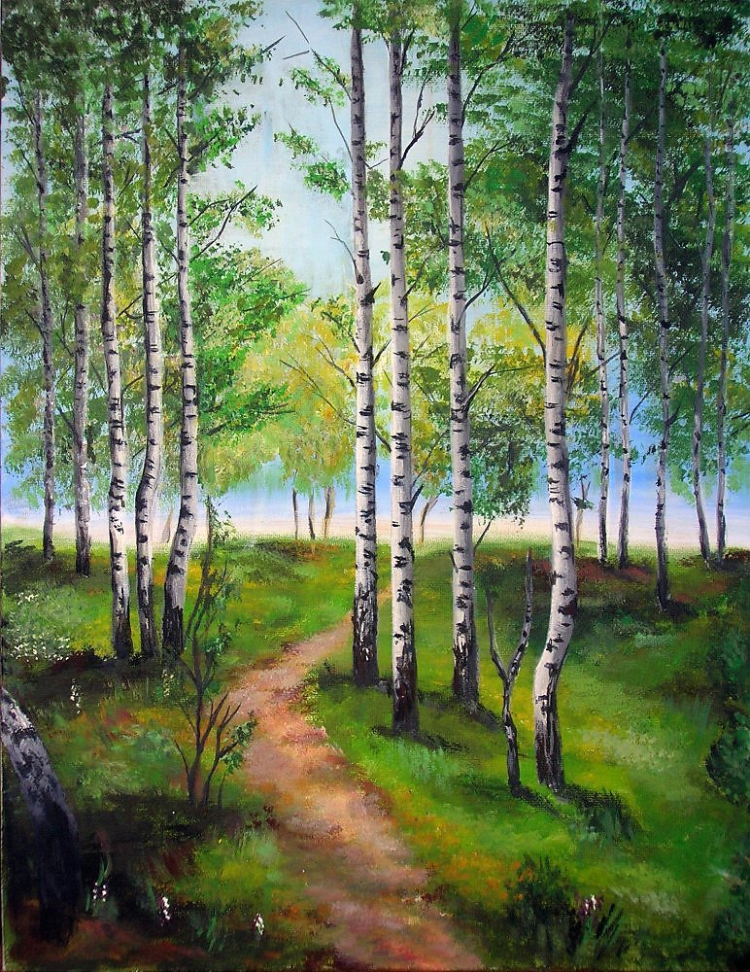
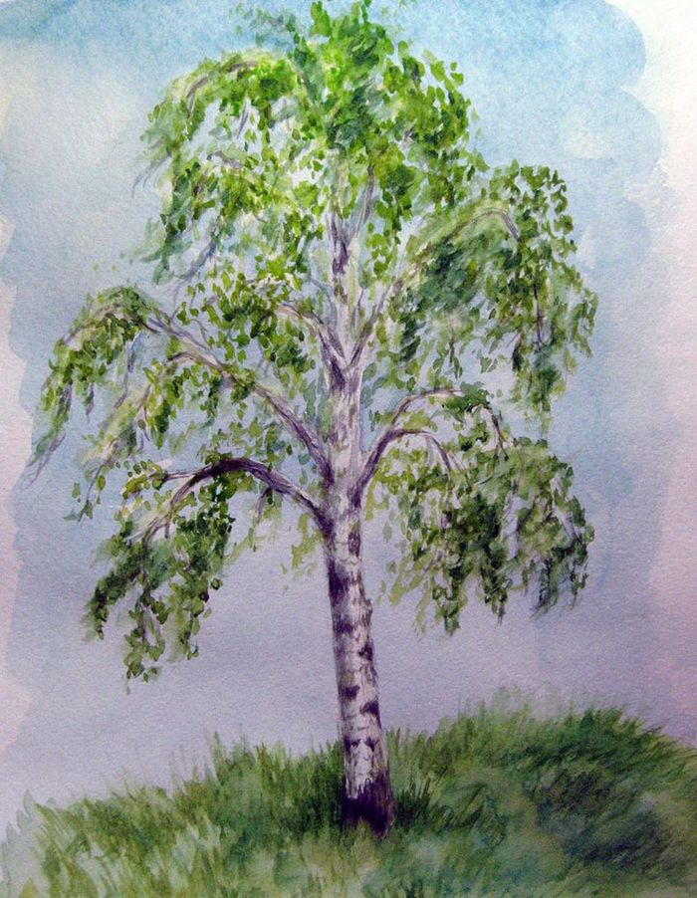
Спасибо за работу! Свои рисунок можешь отправить на электронную почту: lylyngsoyum@yandex.ru

